Slide 1
Deep knowledge Tracing
深度知识追踪

Slide 2
一、知识追踪的现状和挑战
教育角度：
传统教育痛点：公平、效率、痛苦
互联网教育：高交互需要自适应学习
学习角度：
人脑的复杂性：不同的场景需要不同的记忆模型描述
知识的复杂性：不同知识点之间有复杂的内部联系，如何描述这些联系

Slide 3
二、自适应学习
定义：通过个性化的规划学习路径，提高学生的学习效率。
方法：根据学生的能力，去匹配合适的教学内容（因材施教）

Slide 4
学生模型
1.学生的能力的评估
2.如何推送合适的内容
一个典型的学习过程是一个时间序列（列如HMM、RNN处理时间序列），用户在这个时间序列的各个时刻进行了一些学习行为，从而提高了自身的能力。我们可以假设学生的能力是可以通过学生在各个时刻回答问题的对错来反映的。要注意的是，由于学生学习时间的跨度可能很大，不能认为学生的水平保持不变，所以要考虑长状态序列影响的关系。

Slide 5
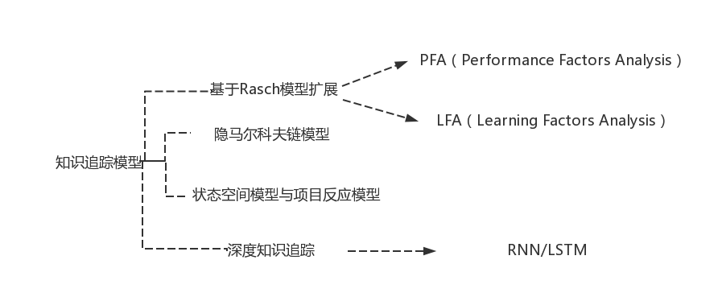
知识追踪模型

Slide 6
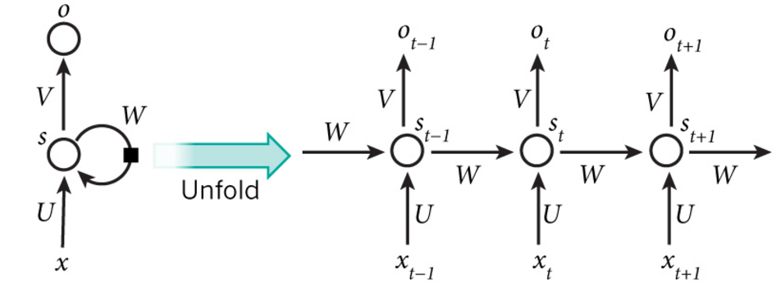
循环神经网络（RNN）
在自然语言和序列数据处理方面，经常会用到循环神经网络（Recurrent Neural Network， RNN），以下为RNN的基础结构 （Vanilla RNN）

Slide 7




前向传播
$$S_{t}=f(x_{t}U+S_{t−1}W+b_{s})$$
$$f=tanh$$
$$O_{t}=g(S_{t}V+b_{o})$$
$$g=sigmoid$$

Slide 8
深度知识追踪模型（DKT）
知识追踪常用于智能教育（自适应学习），知识追踪主要是预测学生在学习过程中在知识点或试题上的掌握概率，通过掌握概率为学生推送更适合的课程或习题，所以知识追踪主要应用于个性化学习，尤其是在线教育的个性化。由于学生在学习中会不断重复学习和练习这两个过程，所以知识追踪本质上是一个时间序列问题，所以大多数离散时间序列模型都可以建模知识追踪。
本次介绍的模型主要参考Deep Knowledge Tracing这篇文章的实现。使用的数据也是该文章所提供的Assistments数据。

Slide 9
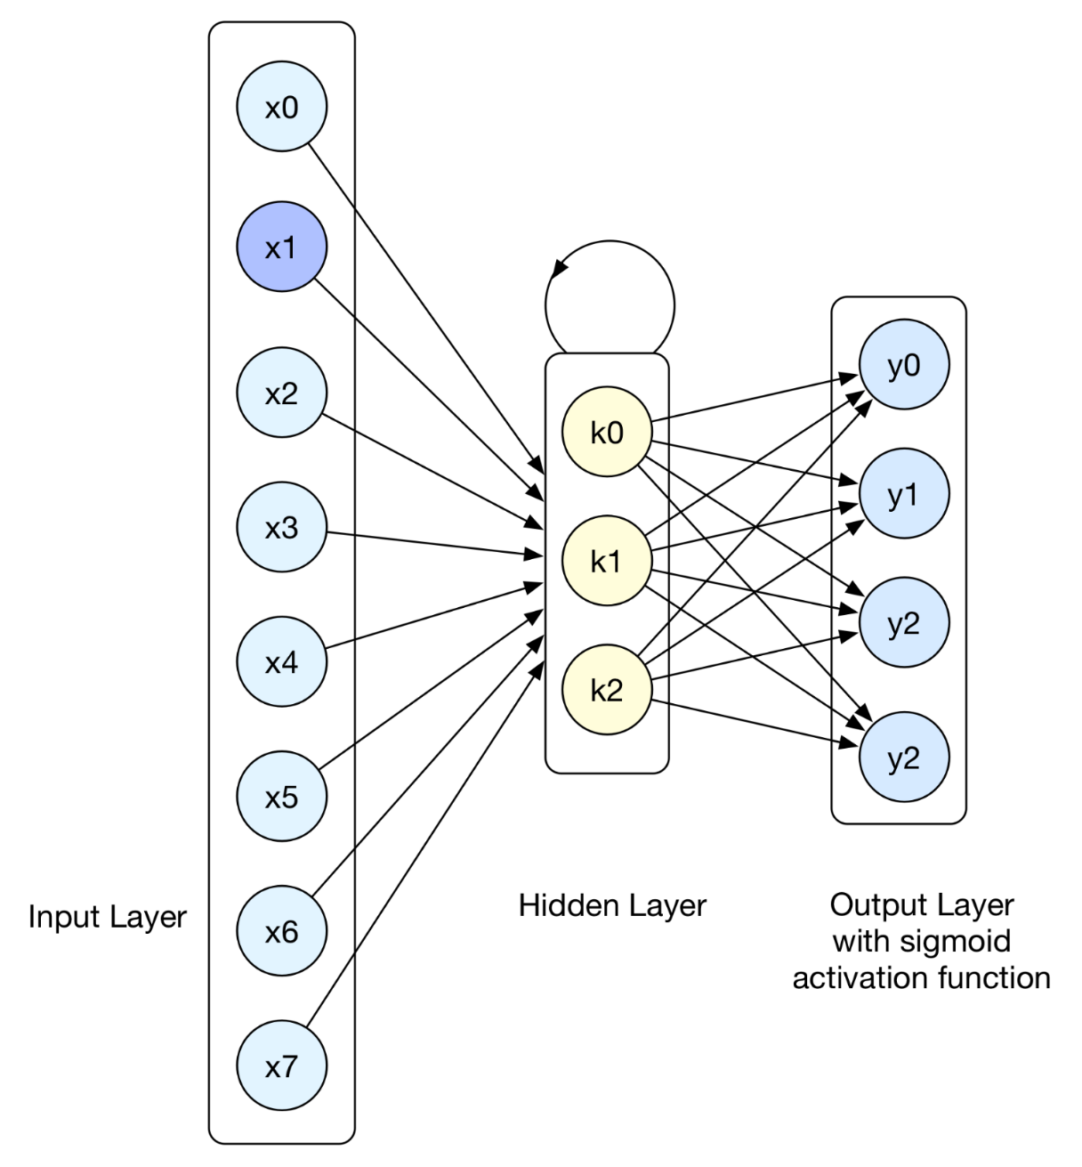
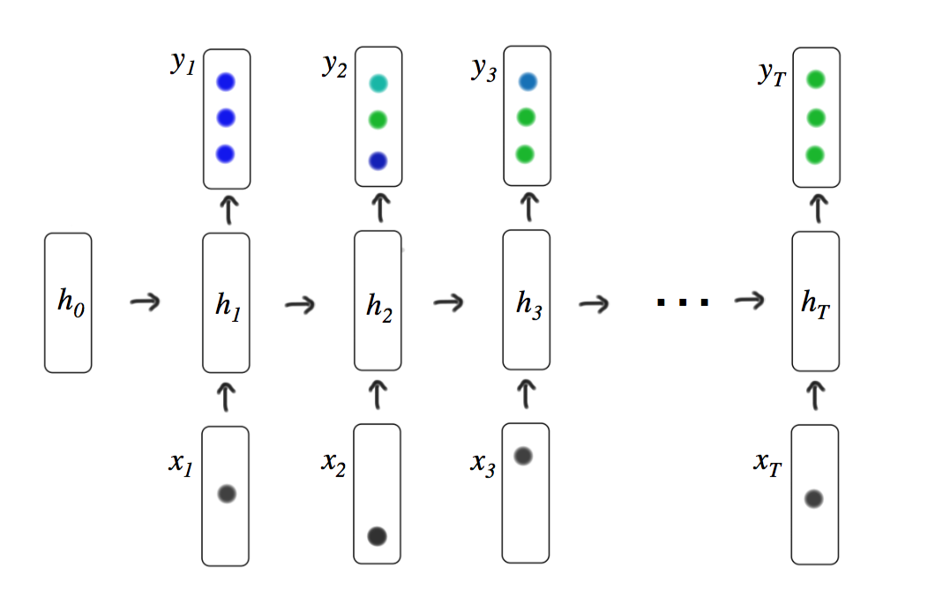
深度知识追踪模型（DKT）

Slide 10
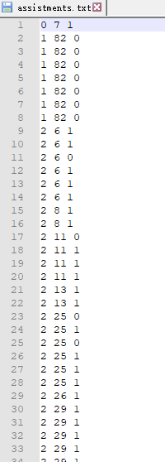
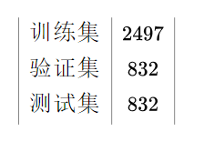
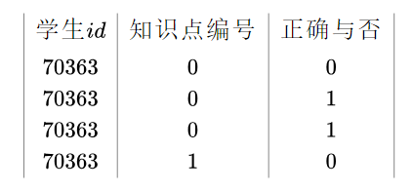
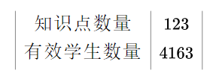


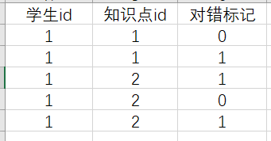

深度知识追踪模型-输入
Assistments数据中，学生的作答结果均为二级计分（即01计分），答错为0，答对为1。Assistments数据具体的描述性统计如下：
我们需要把原始数据转换为下面的序列形式
序列特征的构建：
在Assistments数据上，对于每个学生来说，每个知识点的作答有两种状态，答错和答对，所以每个知识点加上答题状态可以有两种数组： (知识点编号，答对)，（知识点编号，答错）。所以123个知识点，可以构建246种这种数组。
接下来我们可以使用one-hot对这些数组进行编码，例如：
举个例子：比如有如下数据 学生1的序列矩阵
Assistments数据的原始数据是下面形式：
Assistments数据的原始数据是下面形式：
$$\left[\begin{aligned}1 0 0 0 \\ 0 1 0 0 \\ 0 0 0 1 \\ 0 0 1 0 \\ 0 0 0 1\end{aligned}\right]$$

Slide 11
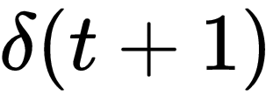


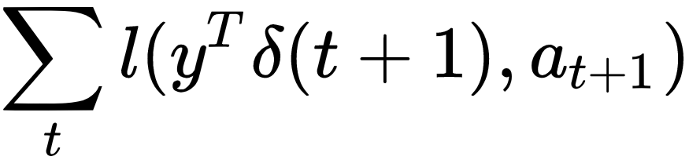
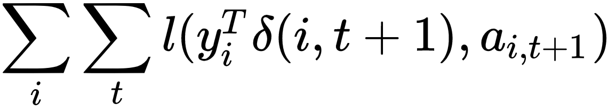
深度知识追踪模型-损失计算
标签数据是学生在 t+1 时刻对该时刻所作答知识点的答题状态
文章对 t+1 时刻所作答知识点也进行one-hot编码
即假如作答的是第3个知识点，我们one-hot编码为一个123长度的向量(0,0,1,……,0,0,0) ，记为 ， 1 为作答该知识点的状态，且 ，
所以对于每个学生来说，损失函数为：
对于所有的学生，损失函数为 ：
tf.reduce_sum(tf.nn.sigmoid_cross_entropy_with_logits

Slide 12
深度知识追踪模型-输出
在时间$O_{t}$下的学生$i$做对题库中各个问题的预测概率(Preds)
在预测概率的基础上输出AUC、Accuracy、Precision、Recall
AUC（Area Under Curve）被定义为ROC曲线下的面积。
True negative(TN)，称为真负例，表明实际是负样本预测成负样本的样本数
False positive(FP)，称为假正例，表明实际是负样本预测成正样本的样本数
False negative(FN)，称为假负例，表明实际是正样本预测成负样本的样本数
True positive(TP)，称为真正例，表明实际是正样本预测成正样本的样本数
以FP为坐标轴横轴，TP为纵轴绘制坐标系，曲线下面积即定义为AUC
正确率（accuracy） = （TP+TN）/(P+N))
True negative(TN)，称为真负例，表明实际是负样本预测成负样本的样本数
False positive(FP)，称为假正例，表明实际是负样本预测成正样本的样本数
False negative(FN)，称为假负例，表明实际是正样本预测成负样本的样本数
True positive(TP)，称为真正例，表明实际是正样本预测成正样本的样本数
被分对的样本数除以所有的样本数，通常来说，正确率越高，分类器越好
精确率（precision）= （TP）/(TP+FP))
True negative(TN)，称为真负例，表明实际是负样本预测成负样本的样本数
False positive(FP)，称为假正例，表明实际是负样本预测成正样本的样本数
False negative(FN)，称为假负例，表明实际是正样本预测成负样本的样本数
True positive(TP)，称为真正例，表明实际是正样本预测成正样本的样本数
正样本被预测出来的概率
召回率（Recall）= （TP）/ (TP+FN))
True negative(TN)，称为真负例，表明实际是负样本预测成负样本的样本数
False positive(FP)，称为假正例，表明实际是负样本预测成正样本的样本数
False negative(FN)，称为假负例，表明实际是正样本预测成负样本的样本数
True positive(TP)，称为真正例，表明实际是正样本预测成正样本的样本数
被预测为正样本且被预测正确的概率
self.binary_pred = tf.cast(tf.greater_equal(self.pred, 0.5))

Slide 13
深度知识追踪模型（DKT）- 实例
网络模型输出的是一个n*123的结构，其中n是所有序列的长度之和，每一列代表的是t+1时刻的123个知识点的技能掌握概率。
超参数方面，按照所参考的文章，rnn隐藏层单元设定为200，rnn层数设定为1，batch大小设置为10，dropout的概率设定为0.5，epochs设定为20
QA:http://stodgers.com/deep-knowledge-tracing-qa/

